Slide 1
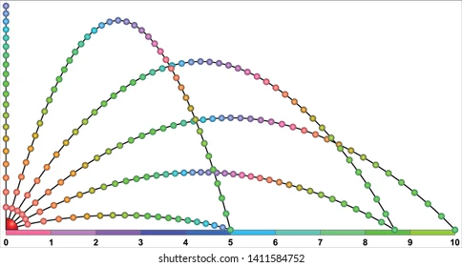
العنوان:الحركة في بعدين
اعداد الطالب: محمد العمايرة

Slide 2

الكمية المتجهة
لاىةة
• الإزاحة: كمية متجهة (مقدار + اتجاه)
• السرعة المتجهة: تغيّر الإزاحة مع الزمن
• مثال: سيارة تتحرك 8 م نحو الشرق

Slide 3
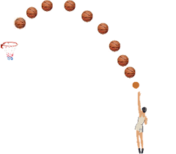
الحركة المقذوفة
• جسم يقذف بزاوية مع الأفق
• يتأثر بقوة الجاذبية فقط
• المسار: قطع مكافئ
• مثال: رمية كرة السلة

Slide 4
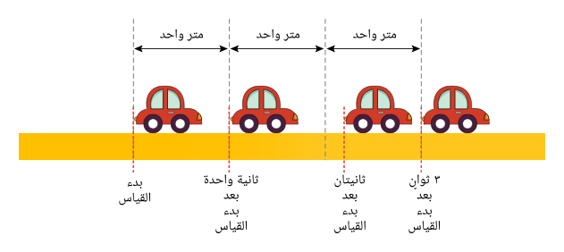
تحليل السرعة
• vx = v cosθ ثابتة
• vy = v sinθ تتغير نتيجة الجاذبية
• عند القمة: vy = 0

Slide 5
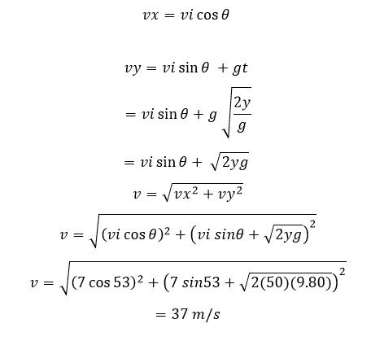
امثلة محلولة
قذف لاعب كرة بسرعة 20 م/ث بزاوية 30°
احسب المركبة الأفقية:
vx = 20 cos30° ≈ 17.3 م/ث

Slide 6
أسئلة تدريبية
1️ جسم قذف بزاوية 60° بسرعة 15 م/ث. احسب vx و vy
2️⃣مثال على حركة في بعدين ما شكل مسار المقذوف؟

